Slide 1

CHƯƠNG I
CHƯƠNG V. CÁC SỐ ĐẶC TRƯNG CỦA MẪU SỐ LIỆU KHÔNG GHÉP NHÓM
§12. Số gần đúng
§13. Các số đặc trưng đo xu thế trung tâm
§14. Các số đặc trưng đo độ phân tán

Slide 2

CHƯƠNG V. CÁC SỐ ĐẶC TRƯNG CỦA MẪU SỐ LIỆU KHÔNG GHÉP NHÓM
CHƯƠNG I
TOÁN ĐẠI SỐ
➉
13
CÁC SỐ ĐẶC TRƯNG ĐO XU THẾ TRUNG TÂM
1
1
SỐ TRUNG BÌNH VÀ TRUNG VỊ
2
2
TỨ PHÂN VỊ
3
MỐT
4
5

Slide 3
13
CÁC SỐ ĐẶC TRƯNG ĐO XU THẾ TRUNG TÂM
THUẬT NGỮ
Số trung bình
Trung vị
Tứ phân vị
Mốt
KIẾN THỨC, KĨ NĂNG
Lựa chọn và tính các số đặc trưng đo xu thế trung tâm của một mẫu số liệu: Số trung bình, trung vị, tứ phân vị, mốt.
Giải thích ý nghĩa, vai trò của các số đặc trưng trong mẫu số liệu thực tiễn.
Rút ra kết luận từ ý nghĩa của các số đặc trưng đo xu thế trung tâm.

Slide 4
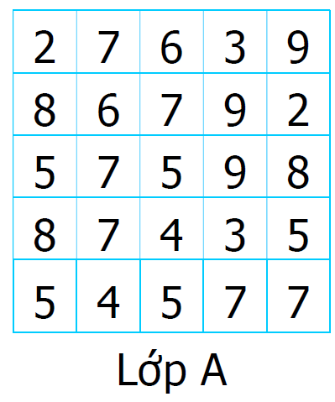
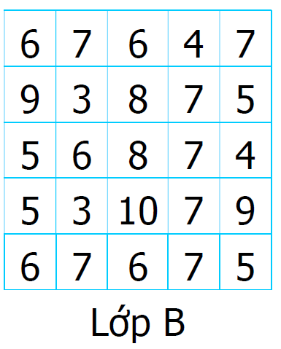
Hai phương pháp học tiếng Anh khác nhau được áp dụng cho hai lớp A và B có trình độ tiếng Anh tương đương nhau. Sau hai tháng, điểm khảo sát tiếng Anh (thang điểm 10) của hai lớp được cho như hình bên.
Quan sát hai mẫu số liệu trên, có thể đánh giá được phương pháp học tập nào có hiệu quả hơn không?
Để làm được điều đó, người ta thường tính toán các số đặc trưng cho mỗi mẫu số liệu rồi so sánh.

Slide 5
1. SỐ TRUNG BÌNH VÀ TRUNG VỊ
a. Số trung bình
HĐ1: Tính số trung bình cộng điểm khảo sát tiếng Anh của mỗi lớp A và B.
Điểm trung bình của lớp A là ${\bar{x}}_{A}=5,92$ và điểm trung bình của lớp B là ${\bar{x}}_{B}=6,28$.
HĐ2: Dựa trên điểm trung bình, hãy cho biết phương pháp học tập nào hiệu quả hơn.
Vì ${\bar{x}}_{A}<{\bar{x}}_{B}$ nên phương pháp học tập của lớp B hiệu quả hơn.

Slide 6
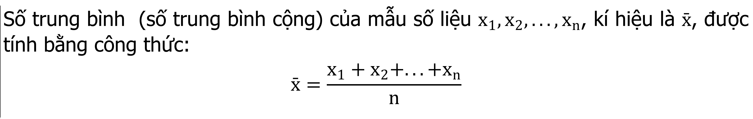
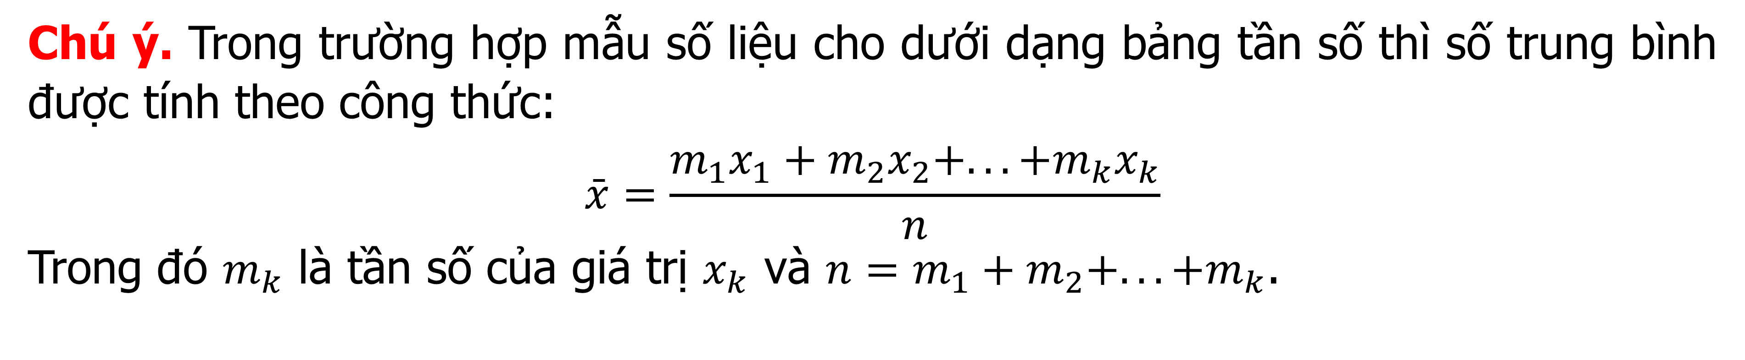
Số trung bình (số trung bình cộng) của mẫu số liệu $x_{1},x_{2},...,x_{n}$, kí hiệu là $\bar{x}$, được tính bằng công thức: $$\bar{x}=\frac{x_{1}+x_{2}+...+x_{n}}{n}$$
Chú ý. Trong trường hợp mẫu số liệu cho dưới dạng bảng tần số thì số trung bình được tính theo công thức:
$$\bar{x}=\frac{m_{1}x_{1}+m_{2}x_{2}+...+m_{k}x_{k}}{n}$$
Trong đó $m_{k}$ là tần số của giá trị $x_{k}$ và $n=m_{1}+m_{2}+...+m_{k}$.

Slide 7

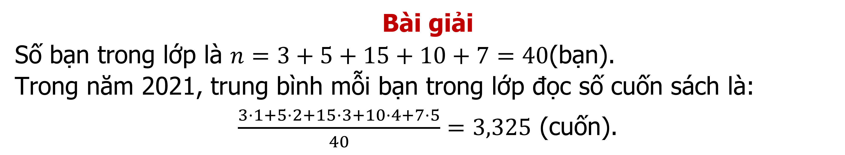
Ví dụ 1. Thống kê số cuốn sách mỗi bạn trong lớp đã đọc trong năm 2021, An thu được kết quả như bảng bên. Hỏi trong năm 2021, trung bình mỗi bạn trong lớp đọc bao nhiêu cuốn sách?
Bài giải
Số bạn trong lớp là $n=3+5+15+10+7=40$(bạn).
Trong năm 2021, trung bình mỗi bạn trong lớp đọc số cuốn sách là:
$\frac{3⋅1+5⋅2+15⋅3+10⋅4+7⋅5}{40}=3,325$ (cuốn).
Ý nghĩa. Số trung bình là giá trị trung bình cộng của các số trong mẫu số liệu, nó cho biết vị trí trung tâm của mẫu số liệu và có thể dùng để dại diện cho mẫu số liệu.

Slide 8
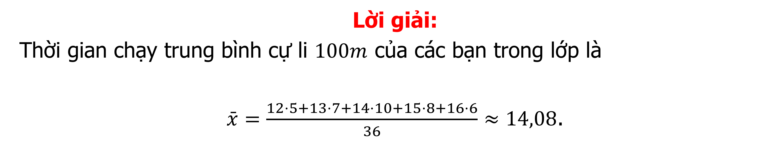
Luyện tập 1. Bảng sau cho biết thời gian chạy cự li $100m$ của các bạn trong lớp (đơn vị giây):
Hãy tính thời gian chạy trung bình cự li $100m$ của các bạn trong lớp.
Lời giải:
Thời gian chạy trung bình cự li $100m$ của các bạn trong lớp là
$\bar{x}=\frac{12⋅5+13⋅7+14⋅10+15⋅8+16⋅6}{36}≈14,08$.

Slide 9
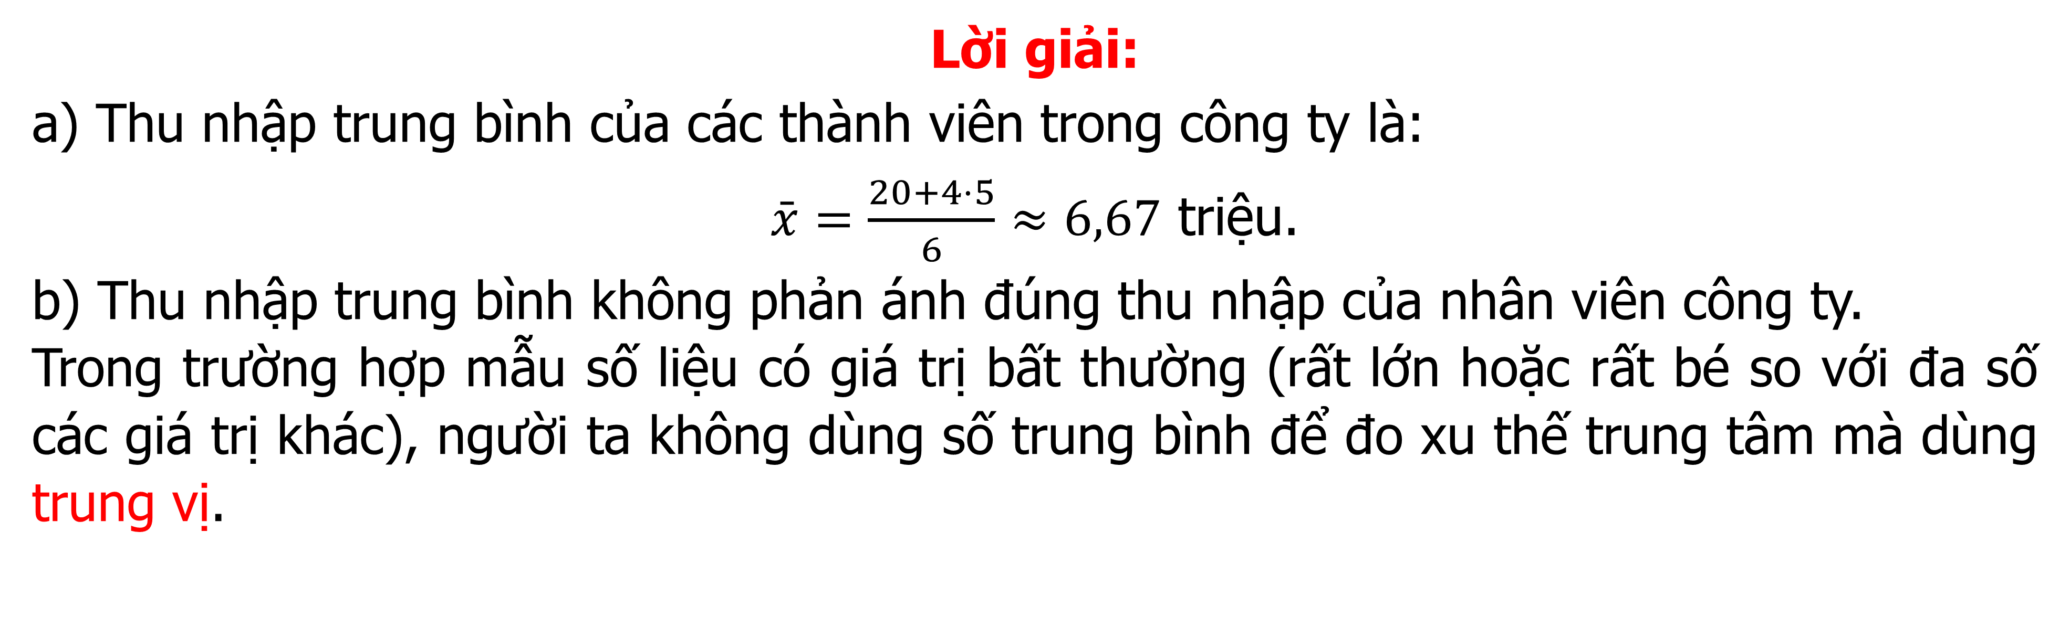
b. Trung vị
HĐ3: Một công ty nhỏ gồm 1 giám đốc và 5 nhân viên, thu nhập mỗi tháng của giám đốc là 20 triệu đồng, của nhân viên là 4 triệu đồng.
a) Tính thu nhập trung bình của các thành viên trong công ty.
b) Thu nhập trung bình có phản ánh đúng thu nhập của nhân viên công ty không?
Lời giải:
a) Thu nhập trung bình của các thành viên trong công ty là:
$\bar{x}=\frac{20+4⋅5}{6}≈6,67$ triệu.
b) Thu nhập trung bình không phản ánh đúng thu nhập của nhân viên công ty.
Trong trường hợp mẫu số liệu có giá trị bất thường (rất lớn hoặc rất bé so với đa số các giá trị khác), người ta không dùng số trung bình để đo xu thế trung tâm mà dùng trung vị.

Slide 10

Để tìm trung vị của một mẫu số liệu, ta thực hiện như sau: Sắp xếp các giá trị trong mẫu số liệu theo thứ tự không giảm. Nếu số giá trị của mẫu số liệu là số lẻ thì giá trị chính giữa của mẫu là trung vị. Nếu là số chẵn thì trung vị là trung bình cộng của hai giá trị chính giữa của mẫu.
Ví dụ 2. Hãy tìm trung vị của mẫu số liệu về lương của giám đốc và nhân viên công ty được cho trong HĐ3.
Lời giải
Để tìm trung vị của mẫu số liệu trên, ta làm như sau:
Sắp xếp số liệu theo thứ tự không giảm:
Dãy trên có hai giá trị chính giữa cùng bằng 4. Vậy trung vị của mẫu số liệu cũng bằng 4.

Slide 11
Ý nghĩa. Trung vị là giá trị chia đôi mẫu số liệu, nghĩa là trong mẫu số liệu được sắp xếp theo thứ tự không giảm thì giá trị trung vị ở vị trí chính giữa. Trung vị không bị ảnh hưởng bởi giá trị bất thường trong khi số trung bình bị ảnh hưởng bởi giá trị bất thường.

Slide 12
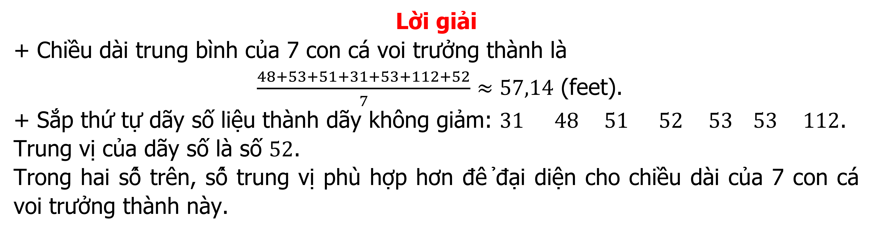
Luyện tập 2. Chiều dài (đơn vị feet) của 7 con cá voi trưởng thành được cho như sau:
$$48 53 51 31 53 112 52.$$
Tìm số trung bình và trung vị của mẫu số liệu trên. Trong hai số đó, số nào phù hợp hơn để đại diện cho chiều dài của 7 con cá voi trưởng thành này?
Lời giải
+ Chiều dài trung bình của 7 con cá voi trưởng thành là
$\frac{48+53+51+31+53+112+52}{7}≈57,14$ (feet).
+ Sắp thứ tự dãy số liệu thành dãy không giảm: $31 48 51 52 53 53 112$.
Trung vị của dãy số là số $52$.
Trong hai số trên, số trung vị phù hợp hơn để đại diện cho chiều dài của 7 con cá voi trưởng thành này.

Slide 13
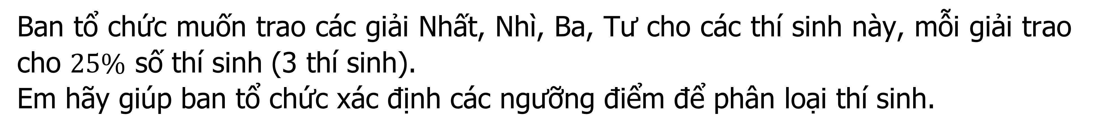
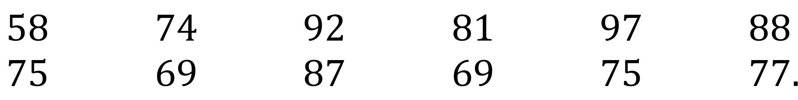
2. TỨ PHÂN VỊ
HĐ4: Điểm (thang điểm 100) của 12 thí sinh cao điểm nhất trong cuộc thi như sau:
$$58 74 92 81 97 88$$
$$75 69 87 69 75 77.$$
Ban tổ chức muốn trao các giải Nhất, Nhì, Ba, Tư cho các thí sinh này, mỗi giải trao cho $25\%$ số thí sinh (3 thí sinh).
Em hãy giúp ban tổ chức xác định các ngưỡng điểm để phân loại thí sinh.

Slide 14
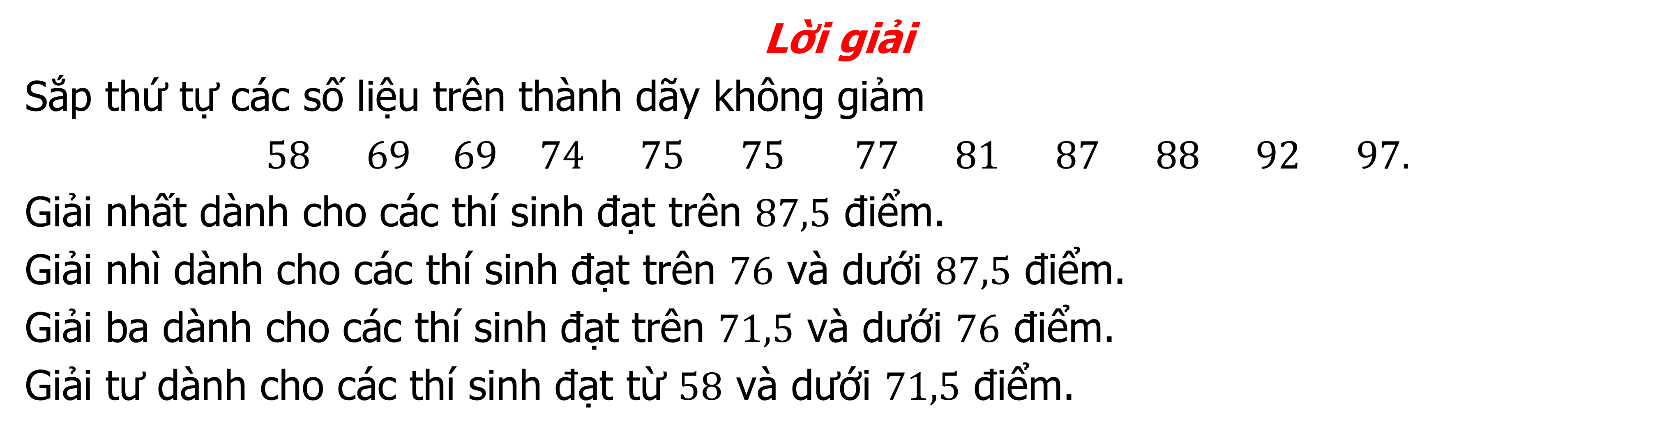
Lời giải
Sắp thứ tự các số liệu trên thành dãy không giảm
$$58 69 69 74 75 75 77 81 87 88 92 97.$$
Giải nhất dành cho các thí sinh đạt trên $87,5$ điểm.
Giải nhì dành cho các thí sinh đạt trên $76$ và dưới $87,5$ điểm.
Giải ba dành cho các thí sinh đạt trên $71,5$ và dưới $76$ điểm.
Giải tư dành cho các thí sinh đạt từ $58$ và dưới $71,5$ điểm.

Slide 15
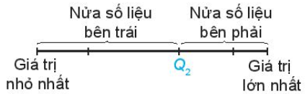
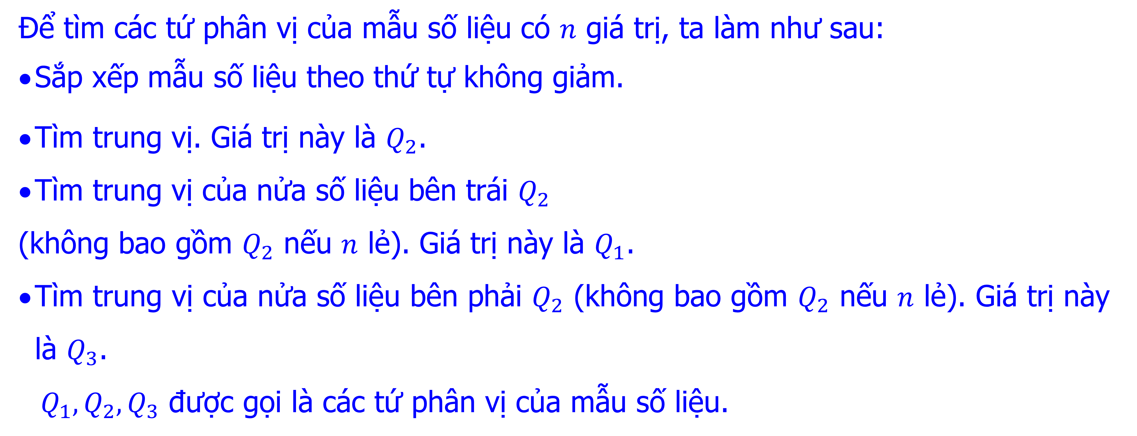
Để tìm các tứ phân vị của mẫu số liệu có $n$ giá trị, ta làm như sau:
Sắp xếp mẫu số liệu theo thứ tự không giảm.
Tìm trung vị. Giá trị này là $Q_{2}$.
Tìm trung vị của nửa số liệu bên trái $Q_{2}$
(không bao gồm $Q_{2}$ nếu $n$ lẻ). Giá trị này là $Q_{1}$.
Tìm trung vị của nửa số liệu bên phải $Q_{2}$ (không bao gồm $Q_{2}$ nếu $n$ lẻ). Giá trị này là $Q_{3}$.
$Q_{1},Q_{2},Q_{3}$ được gọi là các tứ phân vị của mẫu số liệu.
Chú ý. $Q_{1}$ được gọi là tứ phân vị thứ nhất hay tứ phân vị dưới, $Q_{3}$ được gọi là tứ phân vị thứ ba hay tứ phân vị trên.

Slide 16

Ý nghĩa: Các điểm $Q_{1},Q_{2},Q_{3}$ chia mẫu số liệu đã sắp xếp theo thứ tự từ nhỏ đến lớn thành bốn phần, mỗi phần đều chứa $25\%$ giá trị.

Slide 17
Ví dụ 3. Hàm lượng Natri (đơn vị miligam, $1mg=0,001g$) trong 100$g$ một số loại ngũ cốc cho như sau:
Hãy tìm các tứ phân vị. Các phân vị này cho ta thông tin gì?

Slide 18
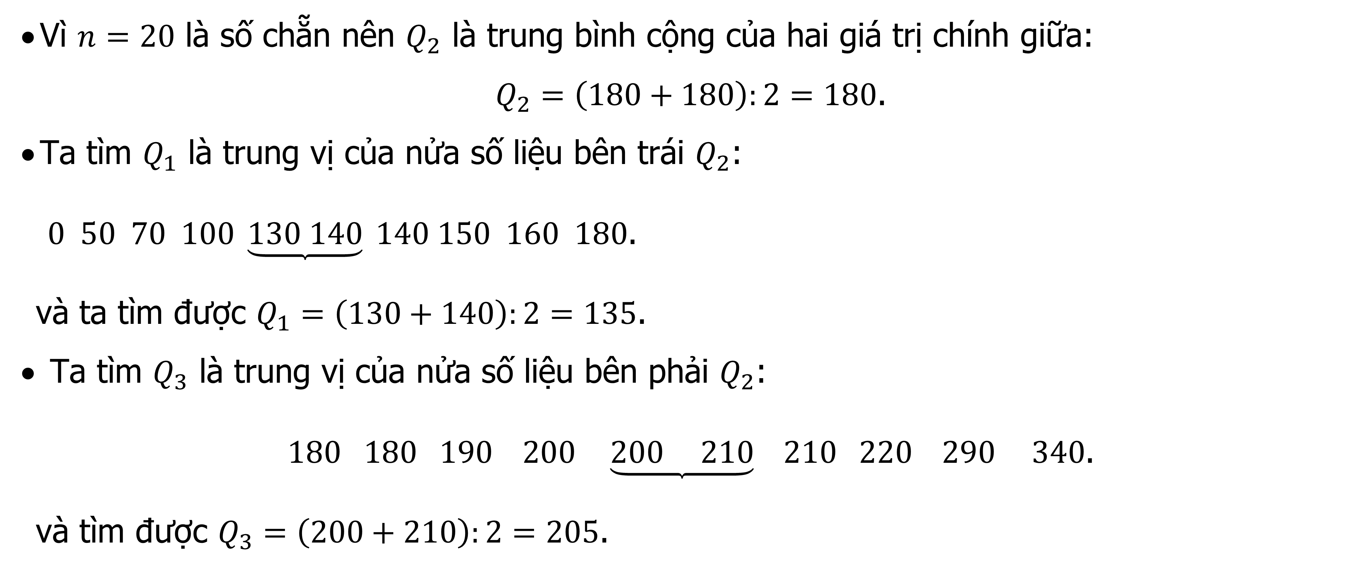
Giải : Sắp xếp các giá trị này theo thứ tự không giảm:
Vì $n=20$ là số chẵn nên $Q_{2}$ là trung bình cộng của hai giá trị chính giữa:
$Q_{2}=\left(180+180\right):2=180$.
Ta tìm $Q_{1}$ là trung vị của nửa số liệu bên trái $Q_{2}$: $0 50 70 100 \underset{}{\underbrace{130 140}} 140 150 160 180$.
và ta tìm được $Q_{1}=\left(130+140\right):2=135$.
Ta tìm $Q_{3}$ là trung vị của nửa số liệu bên phải $Q_{2}$:
$180 180 190 200 \underset{}{\underbrace{200 210}}210 220 290 340$.
và tìm được $Q_{3}=\left(200+210\right):2=205$.

Slide 19
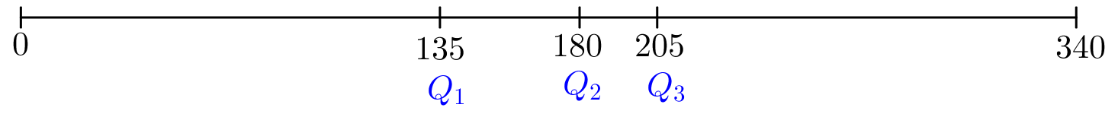
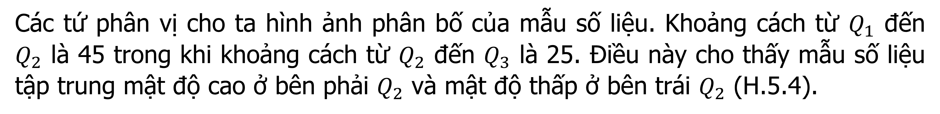
Hình 5.4. Hình ảnh về sự phân bố của mẫu số liệu
Các tứ phân vị cho ta hình ảnh phân bố của mẫu số liệu. Khoảng cách từ $Q_{1}$ đến $Q_{2}$ là 45 trong khi khoảng cách từ $Q_{2}$ đến $Q_{3}$ là 25. Điều này cho thấy mẫu số liệu tập trung mật độ cao ở bên phải $Q_{2}$ và mật độ thấp ở bên trái $Q_{2}$ (H.5.4).

Slide 20

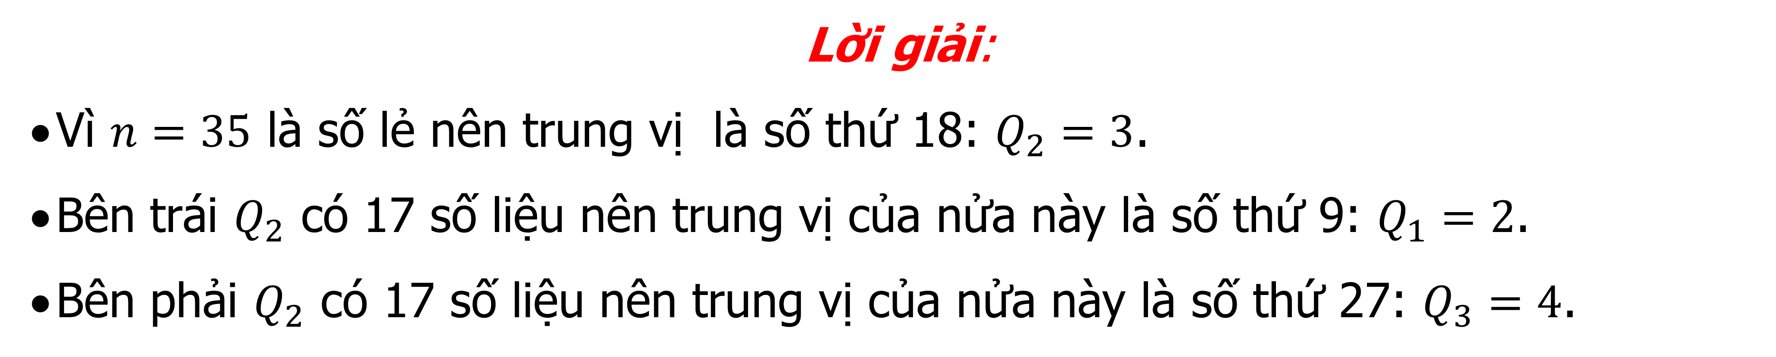
Luyện tập 3. Bảng sau đây cho biết số lần học tiếng Anh trên Internet trong một tuần của một số học sinh lớp 10:
Hãy tìm các tứ phân vị cho mẫu số liệu này.
Lời giải:
Vì $n=35$ là số lẻ nên trung vị là số thứ 18: $Q_{2}=3$.
Bên trái $Q_{2}$ có 17 số liệu nên trung vị của nửa này là số thứ 9: $Q_{1}=2$.
Bên phải $Q_{2}$ có 17 số liệu nên trung vị của nửa này là số thứ 27: $Q_{3}=4$.

Slide 21
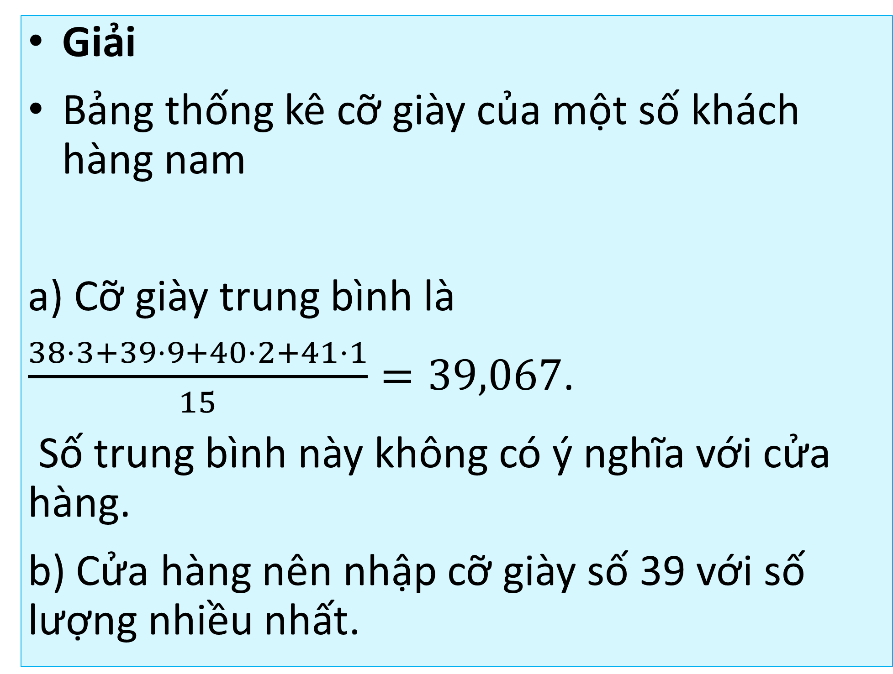
3. MỐT
HĐ5: Một cửa hàng giày thể thao đã thống kê cỡ giày của một số khách hàng nam được chọn ngẫu nhiên cho kết quả như sau:
a)Tính cỡ giày trung bình. Số trung bình này có ý nghĩa gì với cửa hàng không?
b)Cửa hàng nên nhập cỡ giày nào với số lượng nhiều nhất?
Giải
Bảng thống kê cỡ giày của một số khách hàng nam
a) Cỡ giày trung bình là
$\frac{38⋅3+39⋅9+40⋅2+41⋅1}{15}=39,067$.
Số trung bình này không có ý nghĩa với cửa hàng.
b) Cửa hàng nên nhập cỡ giày số 39 với số lượng nhiều nhất.
38 | 39 | 39 | 38 | 40 | 41 | 39 | 39 | 38 | 39 | 39 | 39 | 40 | 39 | 39
Cỡ giày | 38 | 39 | 40 | 41
Số lượng | 3 | 9 | 2 | 1

Slide 22
Mốt của mẫu số liệu là giá trị xuất hiện với tần số lớn nhất.
Ý nghĩa. Có thể dùng mốt để đo xu thế trung tâm của mẫu số liệu khi mẫu số liệu có nhiều giá trị trùng nhau.
Ví dụ 4. Tìm mốt cho số liệu này.
Thống kê thời gian truy cập Internet (đơn vị giờ) trong một ngày của một học sinh lớp 10 được cho như sau:
0 | 0 | 1 | 1 | 1 | 3 | 4 | 4 | 5 | 6
Giải
Vì số học sinh truy cập Internet 1 giờ mỗi ngày là lớn nhất (có 3 học sinh) nên mốt là 1.

Slide 23
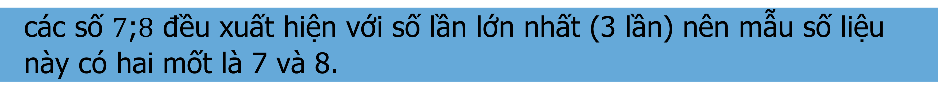
Nhận xét.
Mốt có thể không là duy nhất. Chẳng hạn, với mẫu số liệu
8 | 7 | 10 | 9 | 7 | 5 | 7 | 8 | 8
các số $7$;$8$ đều xuất hiện với số lần lớn nhất (3 lần) nên mẫu số liệu này có hai mốt là 7 và 8.
Khi các giá trị trong mẫu số liệu xuất hiện với tần số như nhau thì mẫu số liệu không có mốt

Slide 24
Nhận xét.
Mốt còn được định nghĩa cho mẫu dữ liệu định tính (dữ liệu không phải là số).
Ví dụ báo Tuổi trẻ đã thực hiện thăm dò ý kiến của bạn đọc với câu hỏi ‘ Theo bạn, VFF nên chọn huấn luyện viên ngoại hay nội dẫn dắt đội tuyển bóng đá nam Việt Nam?”.
Tại thời điểm 21 giờ ngày 27-4-2021 kết quả bình chọn như sau:
Lựa chọn | Huấn luyện viên nội | Huấn luyện viên ngoại | Ý kiến khác
Số lượt bình chọn | 1 897 | 3 781 | 747
Trong mẫu dữ liệu này, lựa chọn “huấn luyện viên ngoại” có nhiều người bình chọn nhất, được gọi là mốt.

Slide 25
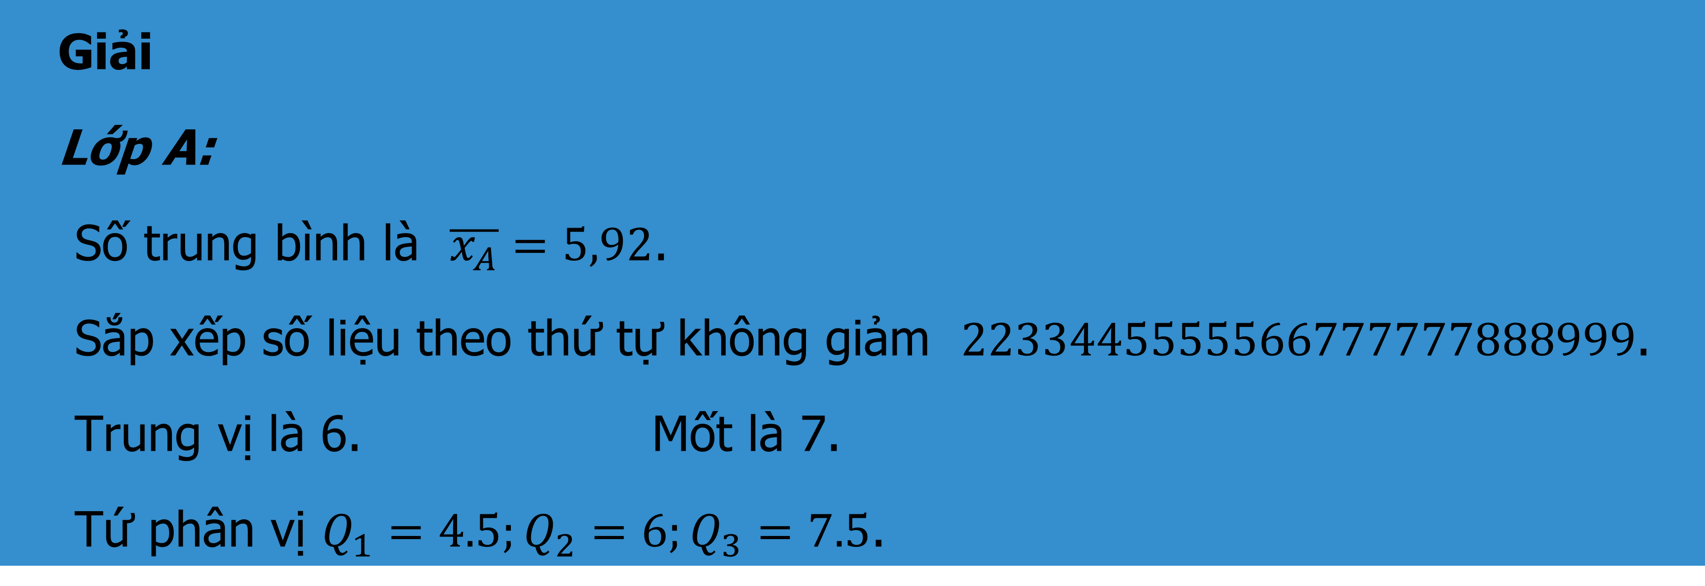
Vận dụng Hãy tính các số đặc trưng đo xu thế trung tâm cho các mẫu số liệu về điểm khảo sát của lớp A và lớp B ở đầu bài học để phân tích và so sánh hiệu quả học tập ở hai phương pháp này.
Giải
Lớp A:
Số trung bình là $\overline{x_{A}}=5,92$.
Sắp xếp số liệu theo thứ tự không giảm $2233445555566777777888999$.
Trung vị là 6. Mốt là 7.
Tứ phân vị $Q_{1}=4.5;Q_{2}=6;Q_{3}=7.5$.

Slide 26
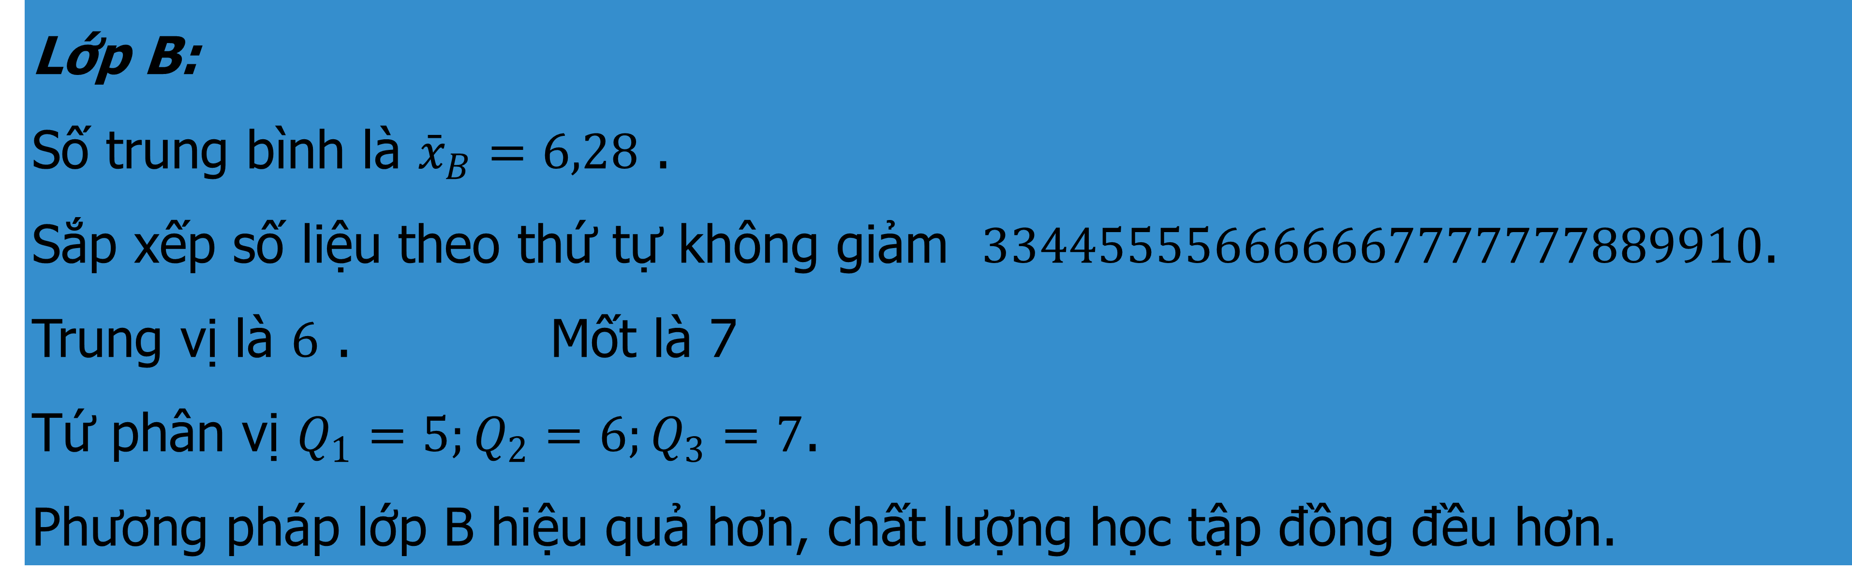
Vận dụng Hãy tính các số đặc trưng đo xu thế trung tâm cho các mẫu số liệu về điểm khảo sát của lớp A và lớp B ở đầu bài học để phân tích và so sánh hiệu quả học tập ở hai phương pháp này.
Lớp B:
Số trung bình là ${\bar{x}}_{B}=6,28$ .
Sắp xếp số liệu theo thứ tự không giảm $334455556666667777777889910$.
Trung vị là $6$ . Mốt là 7
Tứ phân vị $Q_{1}=5;Q_{2}=6;Q_{3}=7$.
Phương pháp lớp B hiệu quả hơn, chất lượng học tập đồng đều hơn.

Slide 27
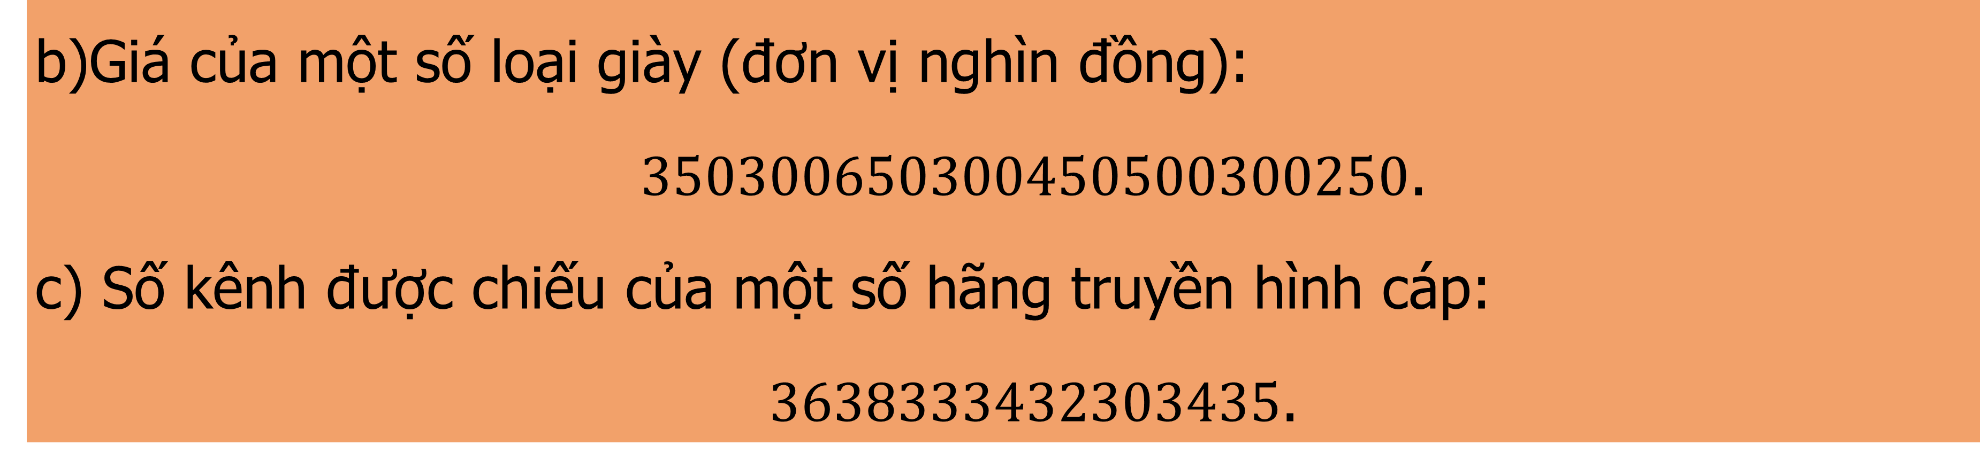
BÀI TẬP
5.7. Tìm số trung bình, trung vị, mốt và tứ phân vị của mỗi mẫu số liệu sau đây:
a) Số điểm mà năm vận động viên bóng rổ ghi được trong một trận đấu:
9 | 8 | 15 | 8 | 20
Giá của một số loại giày (đơn vị nghìn đồng):
$350300650300450500300250$.
c) Số kênh được chiếu của một số hãng truyền hình cáp:
$36​​​38333432303435$.

Slide 28
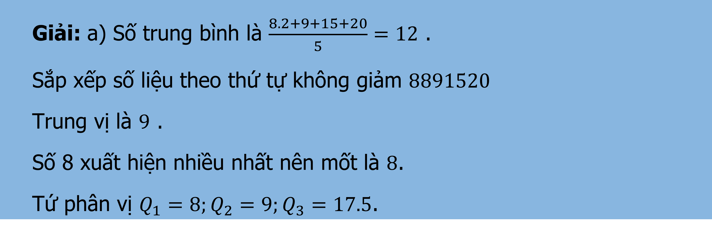
BÀI TẬP
5.7. Tìm số trung bình, trung vị, mốt và tứ phân vị của mỗi mẫu số liệu sau đây:
a) Số điểm mà năm vận động viên bóng rổ ghi được trong một trận đấu:
9 | 8 | 15 | 8 | 20
Giải: a) Số trung bình là $\frac{8.2+9+15+20}{5}=12$ .
Sắp xếp số liệu theo thứ tự không giảm $8891520$
Trung vị là $9$ .
Số 8 xuất hiện nhiều nhất nên mốt là $8$.
Tứ phân vị $Q_{1}=8;Q_{2}=9;Q_{3}=17.5$.

Slide 29
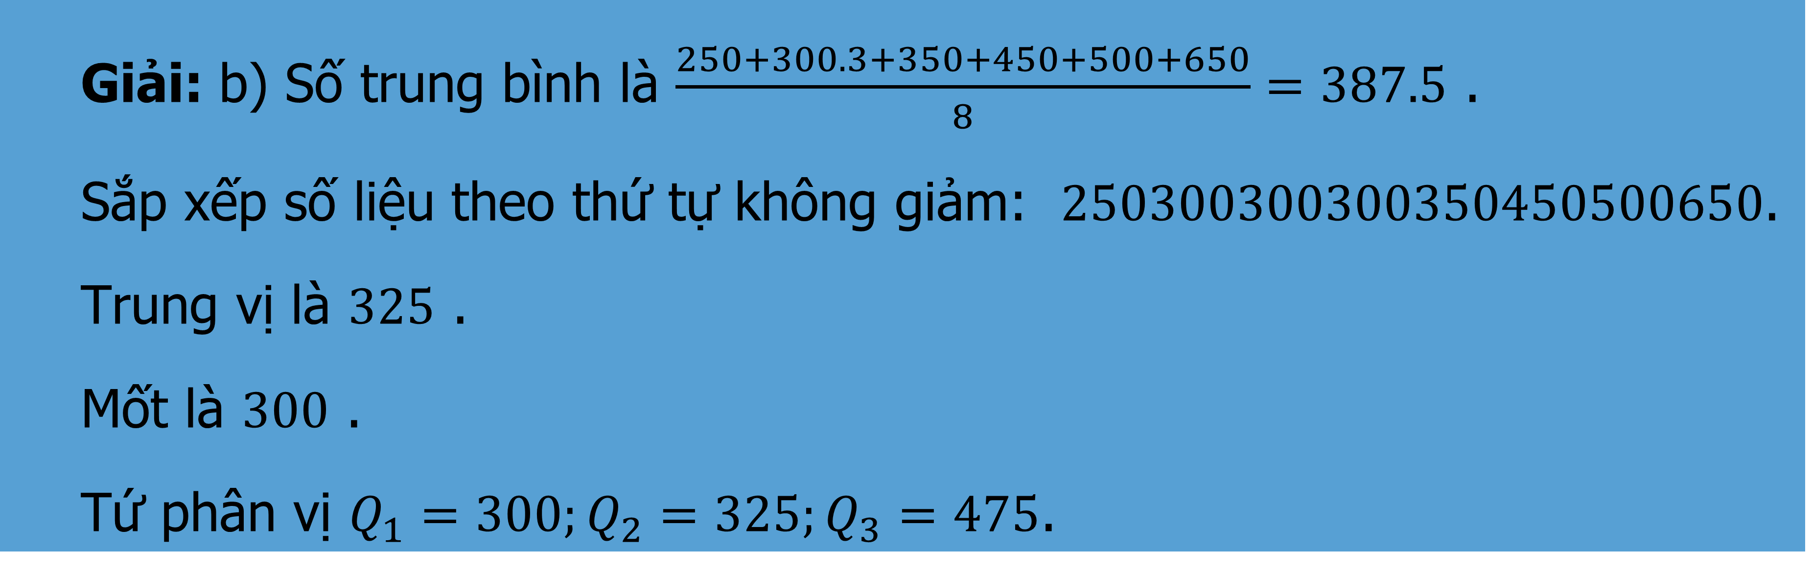
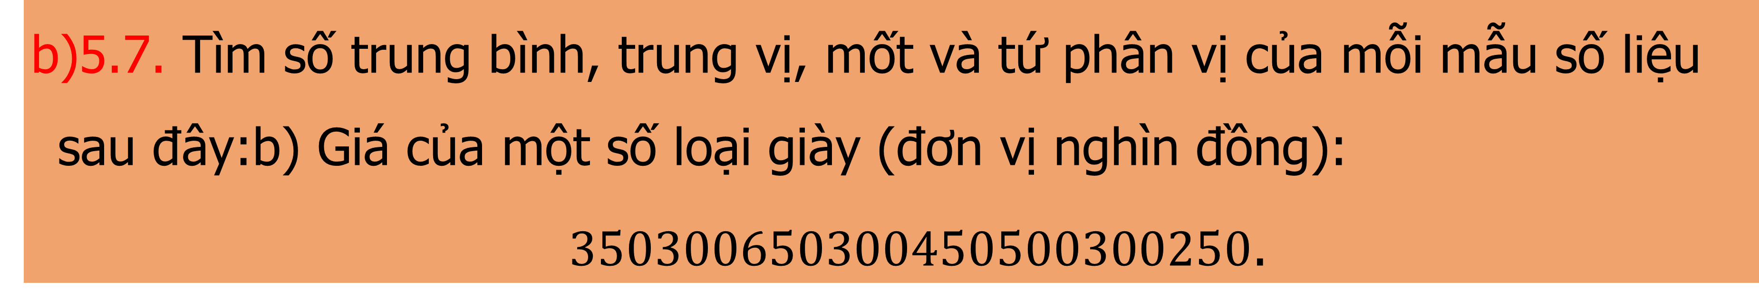
BÀI TẬP
5.7. Tìm số trung bình, trung vị, mốt và tứ phân vị của mỗi mẫu số liệu sau đây:b) Giá của một số loại giày (đơn vị nghìn đồng):
$350300650300450500300250$.
Giải: b) Số trung bình là $\frac{250+300.3+350+450+500+650}{8}=387.5$ .
Sắp xếp số liệu theo thứ tự không giảm: $250300300300350450500650$.
Trung vị là $325$ .
Mốt là $300$ .
Tứ phân vị $Q_{1}=300;Q_{2}=325;Q_{3}=475$.

Slide 30
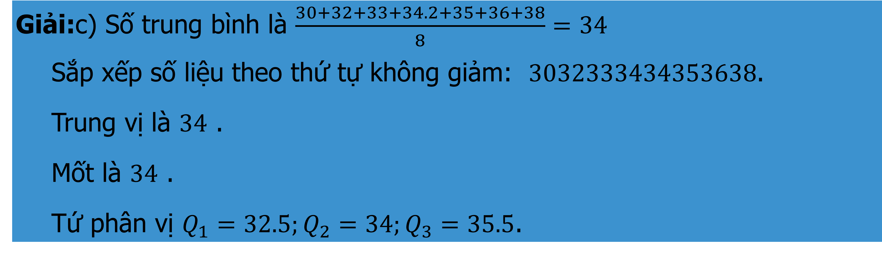
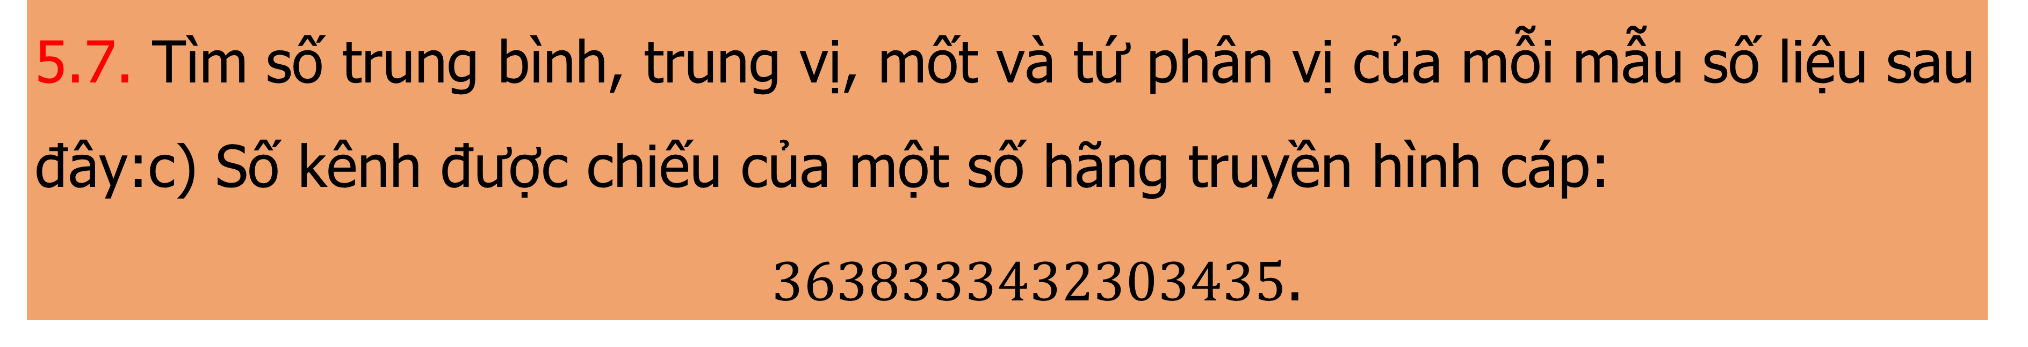
BÀI TẬP
5.7. Tìm số trung bình, trung vị, mốt và tứ phân vị của mỗi mẫu số liệu sau đây:c) Số kênh được chiếu của một số hãng truyền hình cáp:
$36​​​38333432303435$.
Giải:c) Số trung bình là $\frac{30+32+33+34.2+35+36+38}{8}=34$
Sắp xếp số liệu theo thứ tự không giảm: $30323334343536​​​38$.
Trung vị là $34$ .
Mốt là $34$ .
Tứ phân vị $Q_{1}=32.5;Q_{2}=34;Q_{3}=35.5$.

Slide 31
BÀI TẬP
5.8Hãy chọn số đặc trưng phù hợp đo xu thế trung tâm của mỗi mẫu số liệu sau. Giải thích và tính giá trị của số đặc trưng đó.
a) Không giống như Trái đất chỉ có một mặt trăng, số lượng mặt trăng của các hành tinh trong hệ mặt trời rất khác nhau. Thống kê số mặt trăng đã biết của các hành tinh như sau:
Hành tinh | Thuỷ tinh | Kim tinh | Trái Đất | Hoả tinh | Mộc tinh | Thổ tinh | Thiên Vương tinh | Hải Vương tinh
Số mặt trăng | 0 | 0 | 1 | 2 | 63 | 34 | 27 | 13

Slide 32
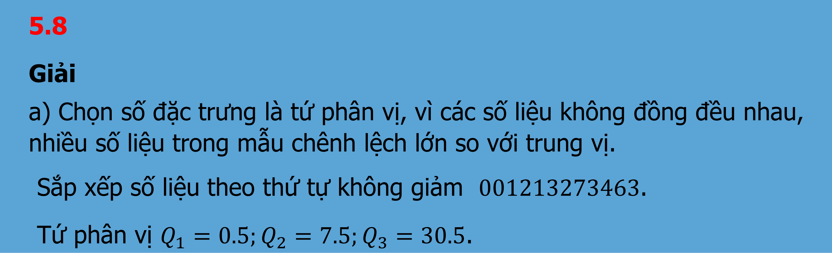
5.8
Giải
a) Chọn số đặc trưng là tứ phân vị, vì các số liệu không đồng đều nhau, nhiều số liệu trong mẫu chênh lệch lớn so với trung vị.
Sắp xếp số liệu theo thứ tự không giảm $001213273463$.
Tứ phân vị $Q_{1}=0.5;Q_{2}=7.5;Q_{3}=30.5$.

Slide 33
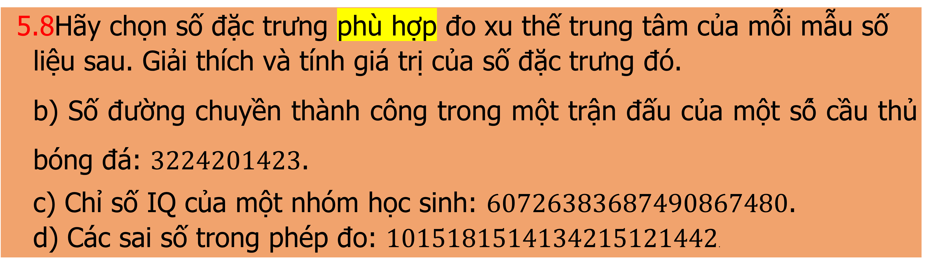
BÀI TẬP
5.8Hãy chọn số đặc trưng phù hợp đo xu thế trung tâm của mỗi mẫu số liệu sau. Giải thích và tính giá trị của số đặc trưng đó.
b) Số đường chuyền thành công trong một trận đấu của một số cầu thủ bóng đá: $3224201423$.
c) Chỉ số IQ của một nhóm học sinh: $60726383687490867480$.
d) Các sai số trong phép đo: $1015181514134215121442$.

Slide 34
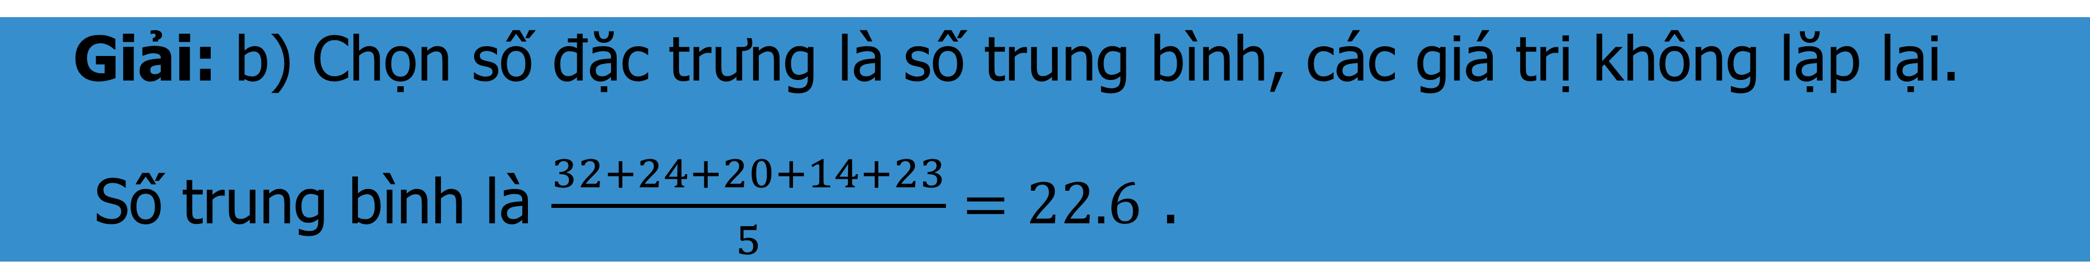
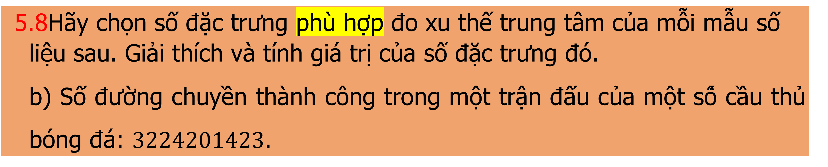
BÀI TẬP
5.8Hãy chọn số đặc trưng phù hợp đo xu thế trung tâm của mỗi mẫu số liệu sau. Giải thích và tính giá trị của số đặc trưng đó.
b) Số đường chuyền thành công trong một trận đấu của một số cầu thủ bóng đá: $3224201423$.
Giải: b) Chọn số đặc trưng là số trung bình, các giá trị không lặp lại.
Số trung bình là $\frac{32+24+20+14+23}{5}=22.6$ .

Slide 35
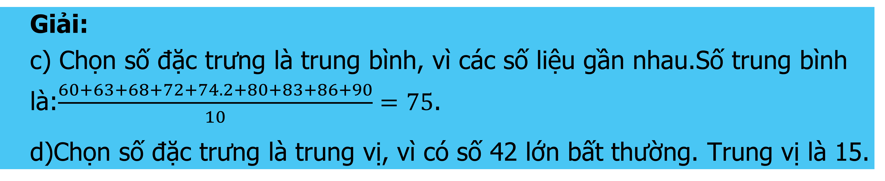
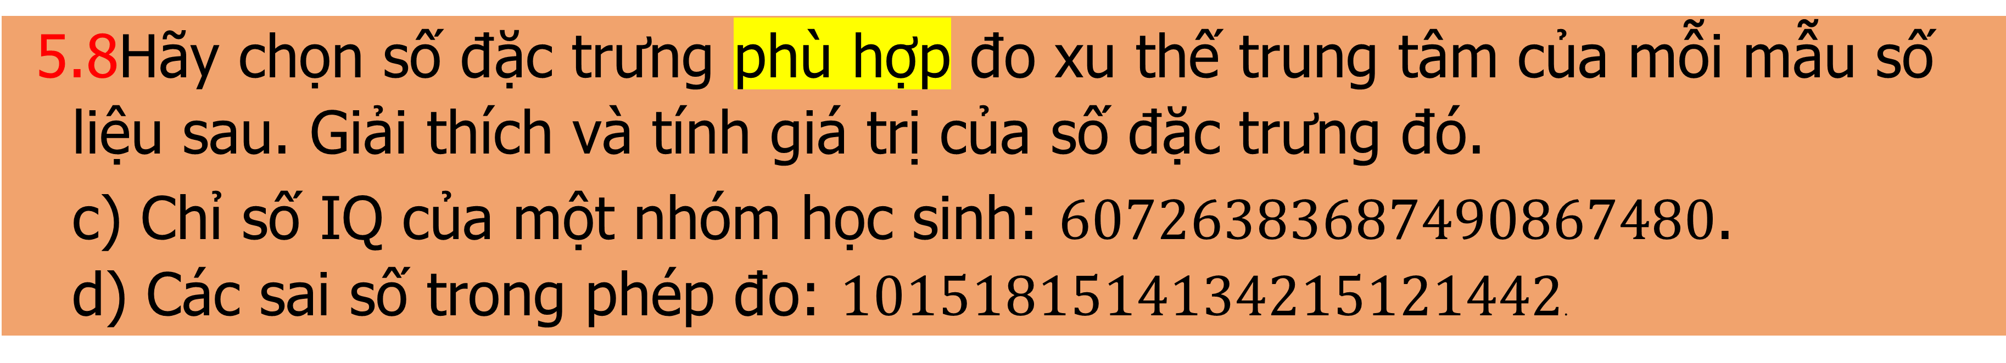
BÀI TẬP
5.8Hãy chọn số đặc trưng phù hợp đo xu thế trung tâm của mỗi mẫu số liệu sau. Giải thích và tính giá trị của số đặc trưng đó.
c) Chỉ số IQ của một nhóm học sinh: $60726383687490867480$.
d) Các sai số trong phép đo: $1015181514134215121442$.
Giải:
c) Chọn số đặc trưng là trung bình, vì các số liệu gần nhau.Số trung bình là:$\frac{60+63+68+72+74.2+80+83+86+90}{10}=75$.
d)Chọn số đặc trưng là trung vị, vì có số 42 lớn bất thường. Trung vị là 15.

Slide 36
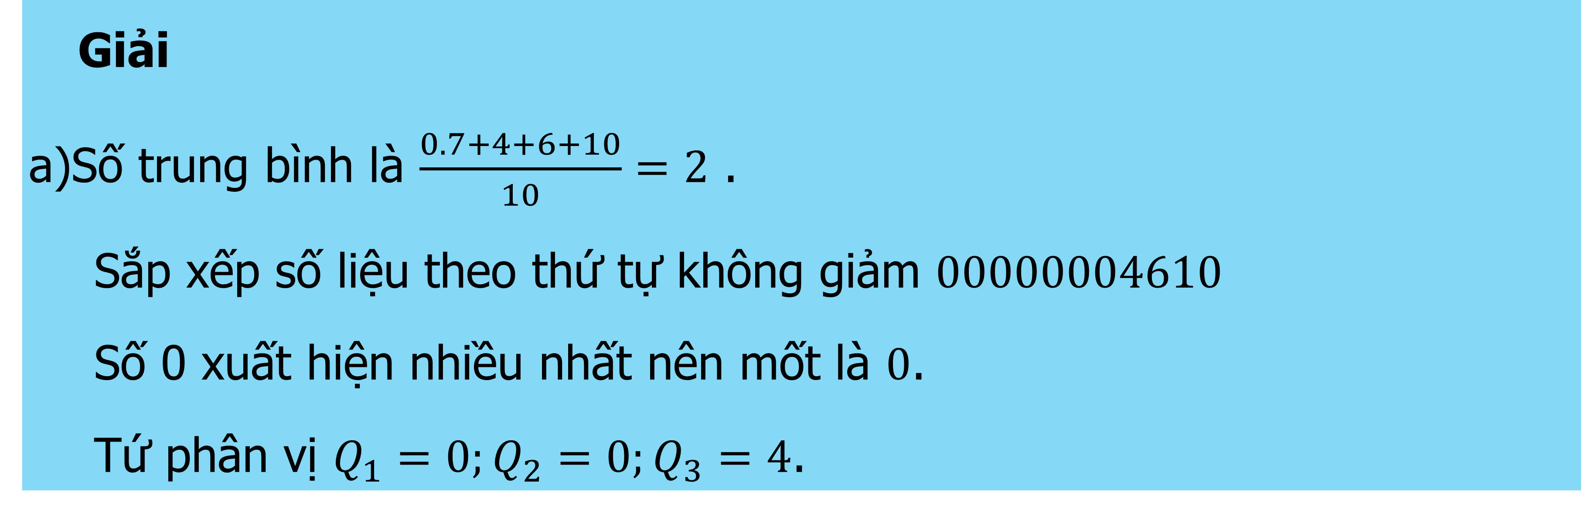
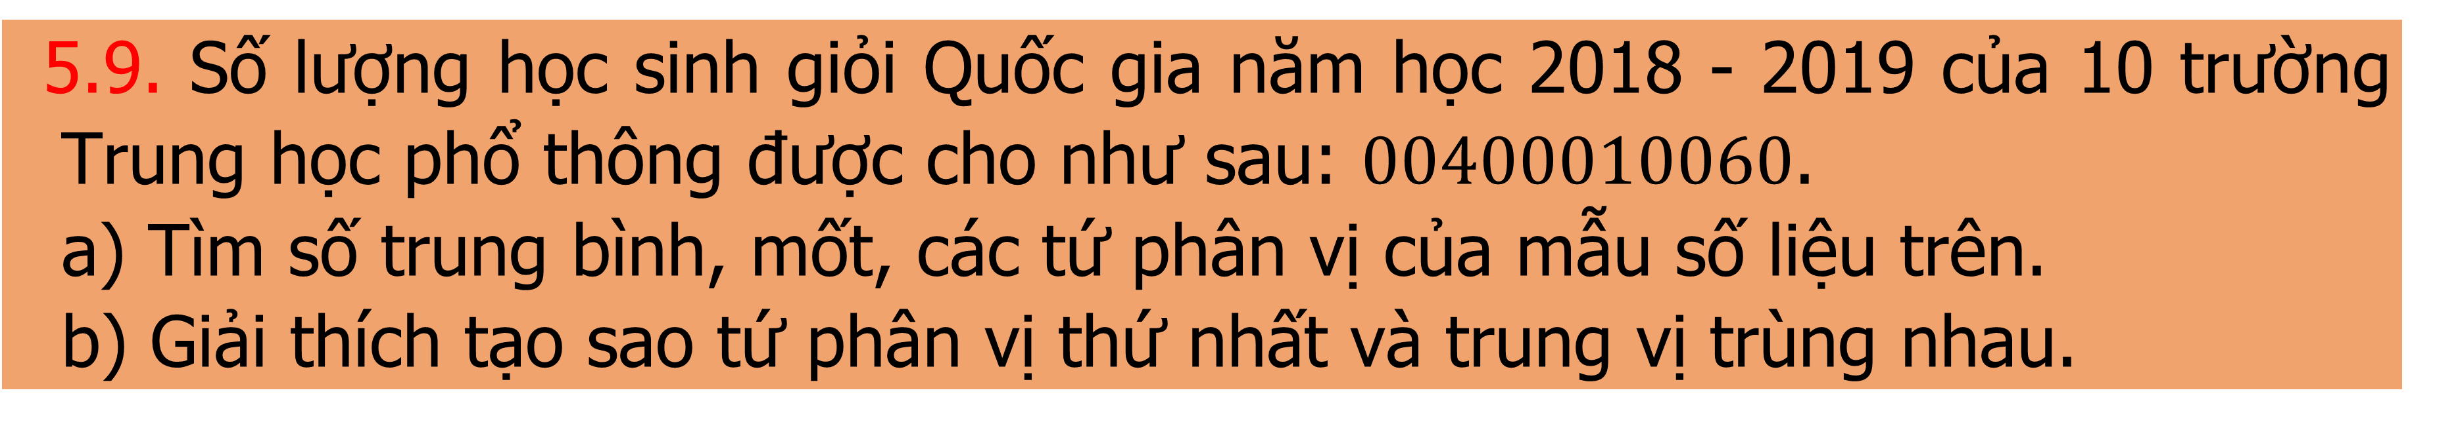
BÀI TẬP
5.9. Số lượng học sinh giỏi Quốc gia năm học 2018 - 2019 của 10 trường Trung học phổ thông được cho như sau: $00400010060$.
a) Tìm số trung bình, mốt, các tứ phân vị của mẫu số liệu trên.
b) Giải thích tạo sao tứ phân vị thứ nhất và trung vị trùng nhau.
Giải
Số trung bình là $\frac{0.7+4+6+10}{10}=2$ .
Sắp xếp số liệu theo thứ tự không giảm $00000004610$
Số 0 xuất hiện nhiều nhất nên mốt là $0$.
Tứ phân vị $Q_{1}=0;Q_{2}=0;Q_{3}=4$.

Slide 37

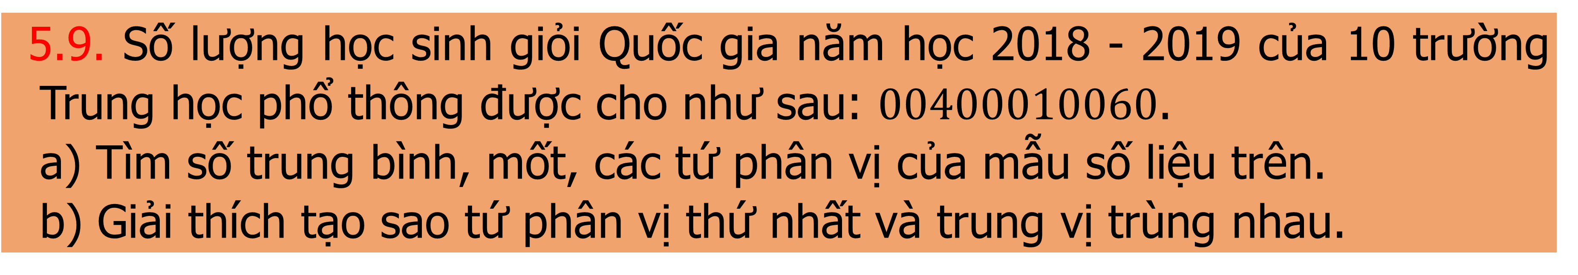
BÀI TẬP
5.9. Số lượng học sinh giỏi Quốc gia năm học 2018 - 2019 của 10 trường Trung học phổ thông được cho như sau: $00400010060$.
a) Tìm số trung bình, mốt, các tứ phân vị của mẫu số liệu trên.
b) Giải thích tạo sao tứ phân vị thứ nhất và trung vị trùng nhau.
Giải
Số trung bình là $\frac{0.7+4+6+10}{10}=2$ .
Sắp xếp số liệu theo thứ tự không giảm $00000004610$
Số 0 xuất hiện nhiều nhất nên mốt là $0$.
Tứ phân vị $Q_{1}=0;Q_{2}=0;Q_{3}=4$.

Slide 38
BÀI TẬP
5.9. Số lượng học sinh giỏi Quốc gia năm học 2018 - 2019 của 10 trường Trung học phổ thông được cho như sau: $00400010060$.
a) Tìm số trung bình, mốt, các tứ phân vị của mẫu số liệu trên.
b) Giải thích tạo sao tứ phân vị thứ nhất và trung vị trùng nhau.
Giải
b) Tứ phân vị thứ nhất và trung vị trùng nhau do mẫu có 10 số liệu mà số 0 đã xuất hiện 7 lần.

Slide 39
BÀI TẬP
5.10. Bảng sau đây cho biết số chỗ ngồi của một số sân vận động được sử dụng trong Giải Bóng đá Vô địch Quốc gia Việt Nam năm 2018 (số liệu gần đúng).
Sân vận động | Cẩm phả | Thiên Trường | Hàng Đẫy | Thanh Hoá | Mỹ Đình
Chỗ ngồi | 20 120 | 21 315 | 23 405 | 20 120 | 37 546
(Theo vov.vn)
Các giá trị số trung bình, trung vị, mốt bị ảnh hưởng như thế nào nếu bỏ đi số liệu chỗ ngồi của Sân vân động Quốc gia Mỹ Đình?

Slide 40
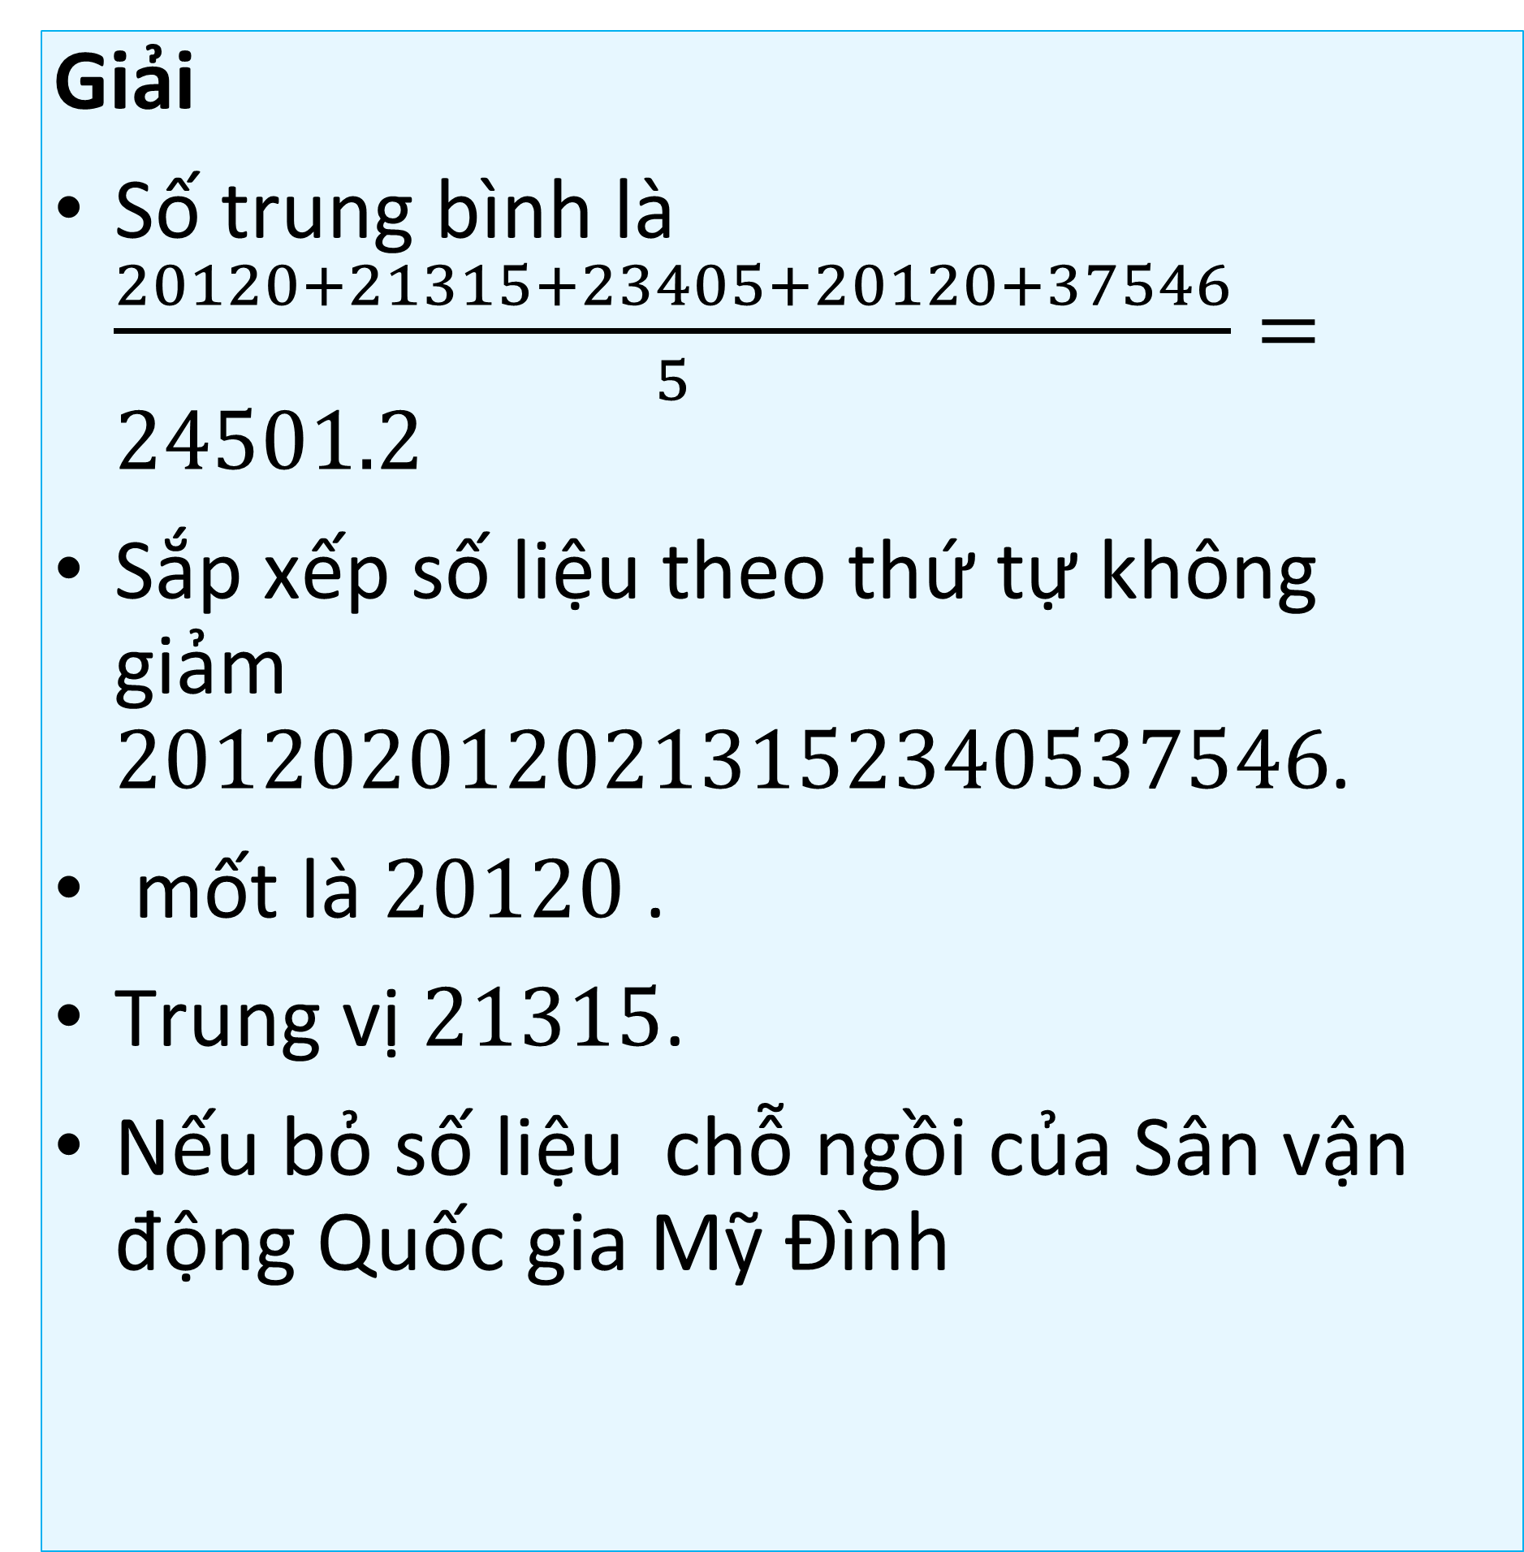
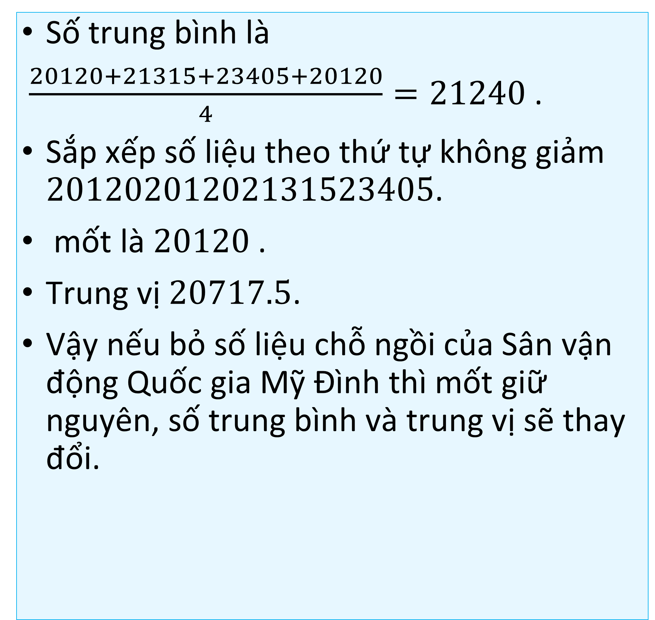
Giải
Số trung bình là $\frac{20120+21315+23405+20120+37546}{5}=24501.2$
Sắp xếp số liệu theo thứ tự không giảm $2012020120213152340537546$.
mốt là $20120$ .
Trung vị $21315$.
Nếu bỏ số liệu chỗ ngồi của Sân vận động Quốc gia Mỹ Đình
Số trung bình là
$\frac{20120+21315+23405+20120}{4}=21240$ .
Sắp xếp số liệu theo thứ tự không giảm $20120201202131523405$.
mốt là $20120$ .
Trung vị $20717.5$.
Vậy nếu bỏ số liệu chỗ ngồi của Sân vận động Quốc gia Mỹ Đình thì mốt giữ nguyên, số trung bình và trung vị sẽ thay đổi.

Slide 41
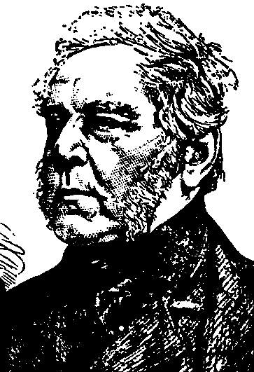
Em có biết?
John Graunt (1620 –1674) là một nhà buôn người Anh. Ông được xem là người đầu tiên đưa ra suy luận về tổng thể dựa trên thông tin của một phần (mẫu). Năm 1662, khi điều tra nhân khẩu, ông nhận ra rằng trung bình mỗi năm trong 11 gia đình có 3 người mất. Với giải thiết tỉ lệ này không đổi trong toàn bộ dân cư London và biết rằng trung bình trong một năm ở London có 13 000 người mất, ông đã ước lượng được số hộ gia đình ở London khoảng 48 000. Và với giả thiết trung bình mỗi gia đình có 8 người, ông ước lượng được dân số London khoảng 384 000 người.

